Slide 1
Как экономить битрейт без вреда для пользователей
Константин Торопин

Slide 2
О чем будем говорить?
Как я вижу задачу оптимизации битрейта
На какие подзадачи она может разбиваться
Как мы строили каркас оптимизации
Каким образом построить каркас сможете вы

Slide 3
Предметная область
Высокое качество видео
Большая длительность видео
Видео неоднородное
Новые видео появляются относительно не с высокой частотой*

Slide 4
Как сжимать видео?
Кодеки x264 и x265
И мы ими ограничены
У кодеков сотни параметров
Как выбрать правильные параметры для кодеков?
*Да, это официальный логотип x264, он старый

Slide 5
Критерии оценки
Битрейт
Качество
Скорость

Slide 6
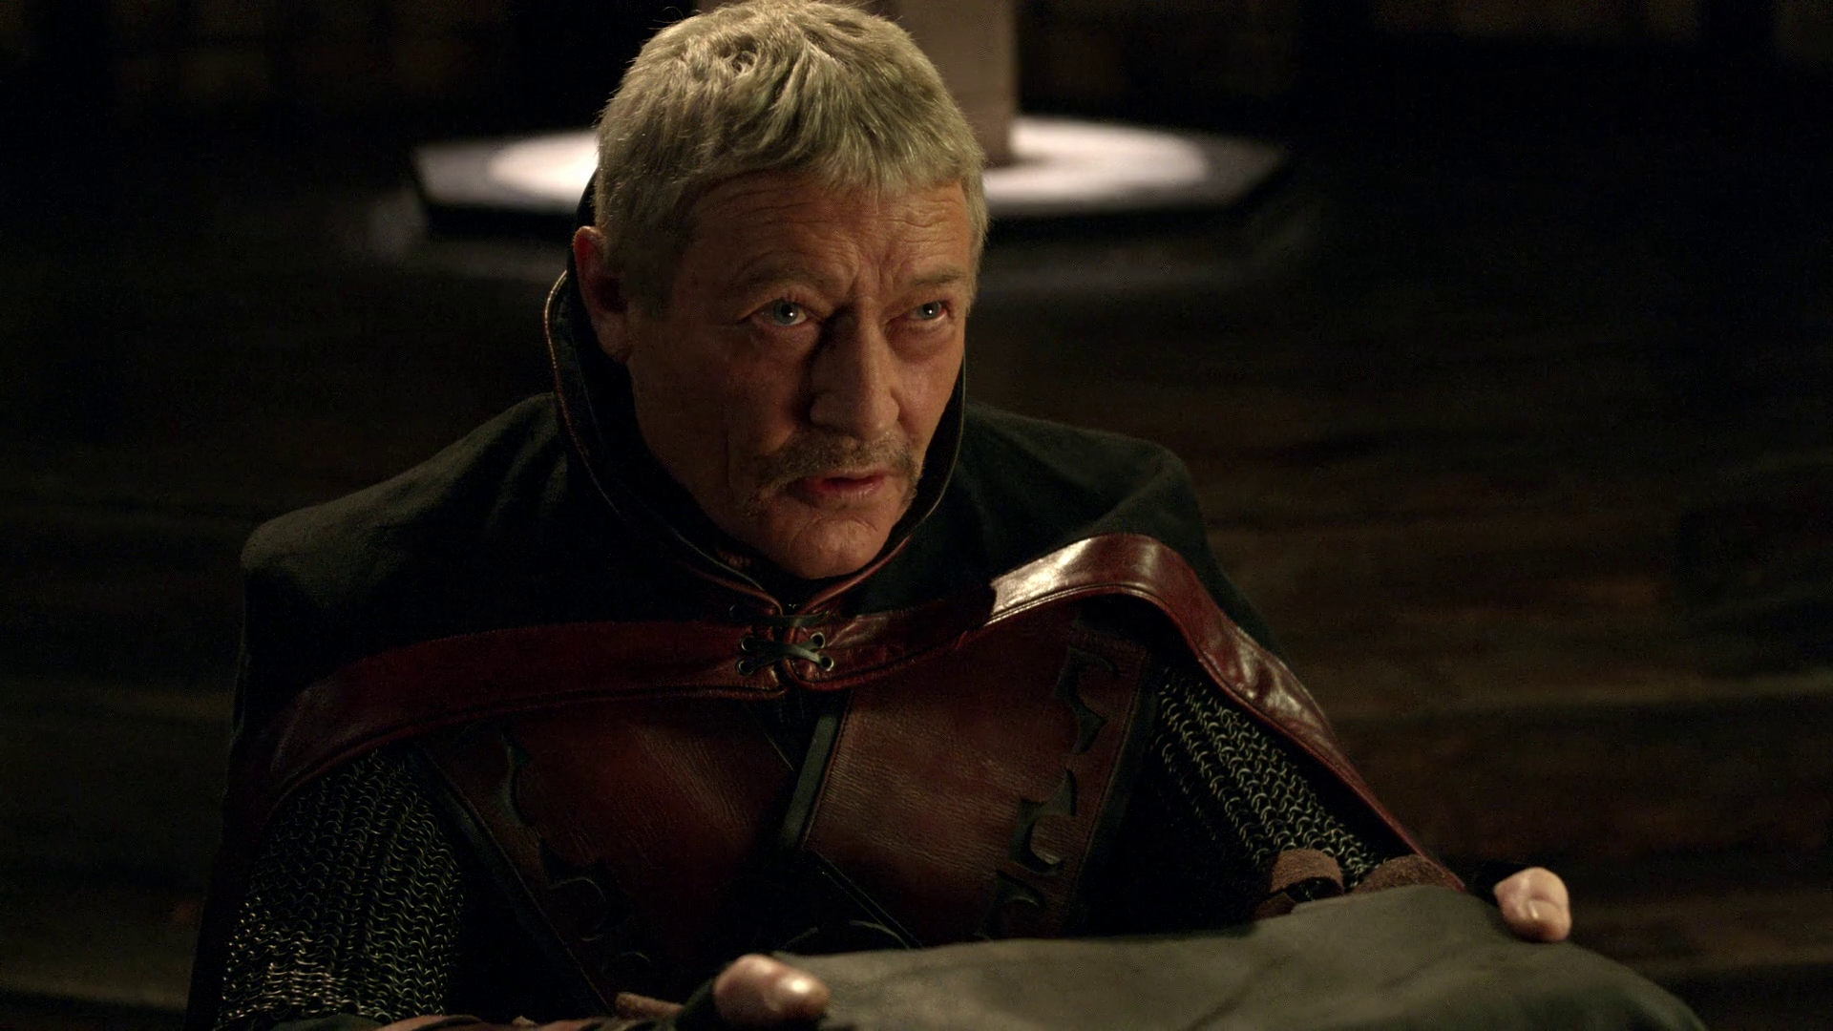
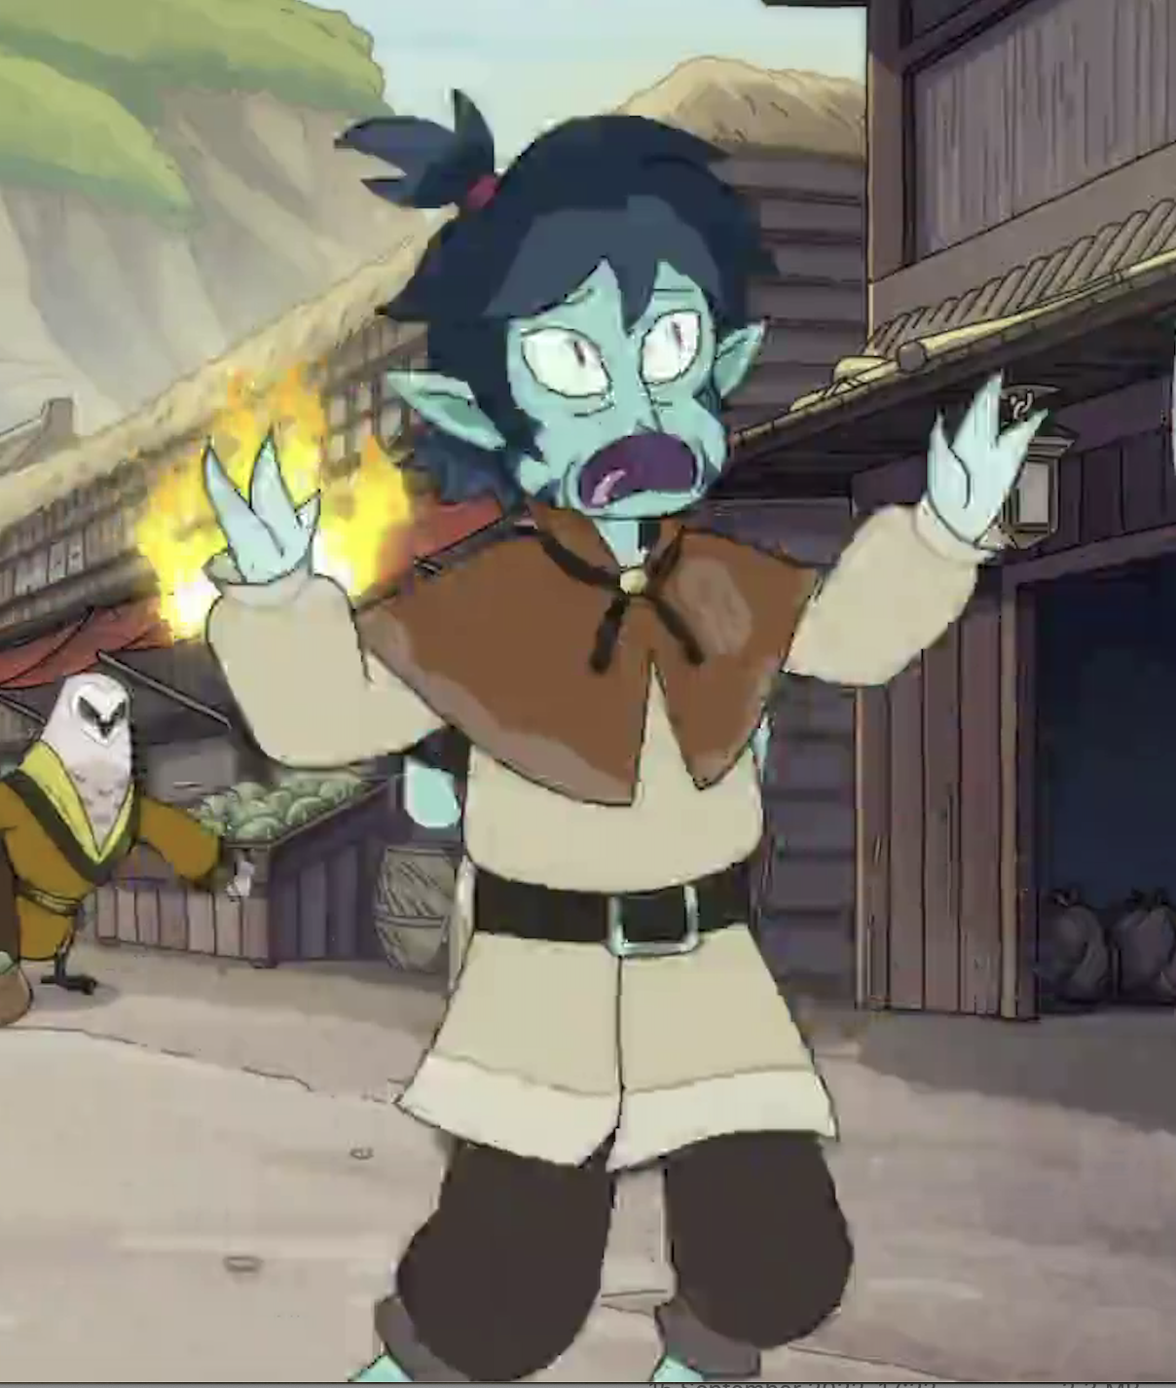
Что такое качество
Метрика не полностью скоррелирована с субъективной
Метрика не нормализирована
ssim=0.856
ssim=0.895

Slide 7
Какие есть компоненты оптимизации?
Оптимизация
Дробление по чанкам
Non rate control параметры
Перебор

Slide 8
Дробление видео
Чем мельче видео – тем лучше
Идеал – разбивать по границам “сложности”

Slide 9
Non rate control параметры
Модели
“Экспертные” пресеты
Базовые параметры

Slide 10
Non rate control параметры

Slide 11
Переход к одномерному поиску
Наиболее близкие к Парето оптимальным решения
Всегда остается свободный параметр для дальнейших оптимизаций

Slide 12
Алгоритм Zero pass
Поиск оптимальной точки на RD кривой

Slide 13
Пространство поиска
Что за параметр фиксируем?
Битрейт и зависимыми функциями (maxrate, bufsize …)
CRF
Capped CRF
Собственный rate-control

Slide 14
Метрики качества
Какую метрику качества использовать?
SSIM (Y/YUV)
MSSSIM
VMAF default
VMAF custom

Slide 15
Zero pass v 0.1
Как найти точку?
Фиксируем качество
Идём от худшего качества пока не найдём нужное кодирование

Slide 16
Zero pass v 0.1
Как найти точку?
Быстро поняли что разнородность метрики сильно портит алгоритм
Варианты с кластерами фильмом тоже не работали

Slide 17
Поиск точки
Как найти точку?
Не можем фиксировать битрейт
Не можем фиксировать качество
Исследуем всю кривую

Slide 18
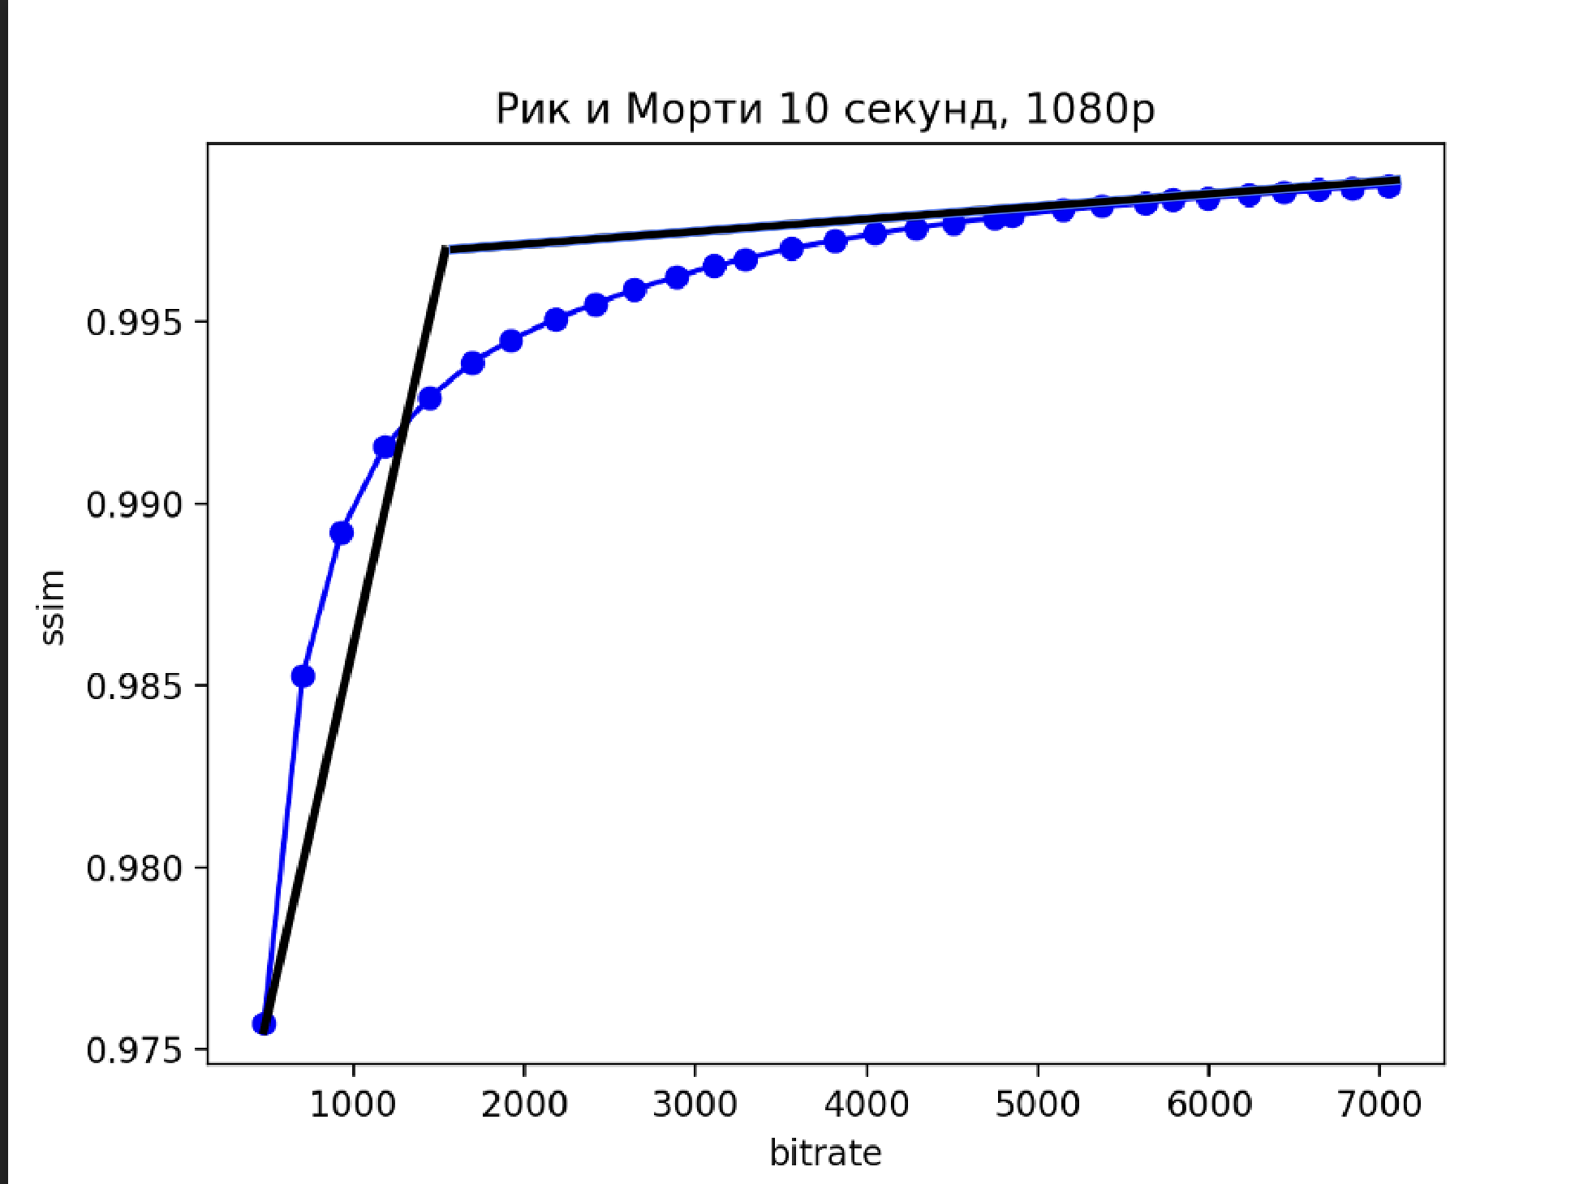
Поиск точки
Как найти точку?
Не можем фиксировать битрейт
Не можем фиксировать качество
Исследуем всю кривую

Slide 19
Zero pass
Как найти точку?
Constant Delta
Multiply Delta
…

Slide 20
Zero pass
Плюс delta-like алгоритмов
Дельту можно варьировать от бизнес задачи

Slide 21
Zero pass v1
Итерация предварительного кодирования
Расчёт метрик
Референсное кодирование
Генерация итераций кодирования
Принятие решения
Итоговое кодирование

Slide 22
Zero pass v1
Итерация предварительного кодирования
Расчёт метрик
Референсное кодирование
Генерация итераций кодирования
Принятие решения
Итоговое кодирование

Slide 23
Zero pass v1 итоги
Выиграли больше 30 процентов битрейта относительно прошлых кодирований
Стабильно соптимизировали больше 95 процентов видео в Кинопоиске

Slide 24
Zero pass v1 итоги
Выиграли больше 30 процентов битрейта относительно прошлых кодирований
Стабильно соптимизировали больше 95 процентов видео в кинопоиске
Кодирование занимает слишком много времени, в иногда оно может давать деградацию по ресурсам под 10 раз
Результат из-за разных режимов может оказаться неконтролируемым

Slide 25
Проблемы zp v1
Линейный перебор пространства
Метрики отдельными запусками
Результат в режиме vbr вместо crf

Slide 26
Какие есть способы перебора?
Линейный
“Бинарный” поиск
Интерполяции

Slide 27
Zero pass v2
Метрики считаем сразу при кодировании
”Бинарный” поиск c большим пространством
Нет дополнительных кодирований
MSSSIM

Slide 28
Zero pass v1
Итерация предварительного кодирования
Расчёт метрик
Референсное кодирование
Генерация итераций кодирования
Принятие решения
Итоговое кодирование

Slide 29
Zero pass v2
Итерация предварительного кодирования
Расчёт метрик
Референсное кодирование
Генерация итераций кодирования
Принятие решения
Отдача результата
Дополнительное кодирование в другом режиме

Slide 30
Zero pass v2
Ускорение относительно прошлого результата стали под 30%
Возрастание точности и прогнозируемости
Количество кодирований в среднем 3.2 (с интерполяцией)

Slide 31
Итоги
Оптимизация
Дробление по чанкам
Non rate control параметры
Перебор
Критерий остановки
Способ перебора
Пространство перебора

Slide 32
Наши инструменты
Algo comp
Codec_exp
Наблюдаемость

Slide 33
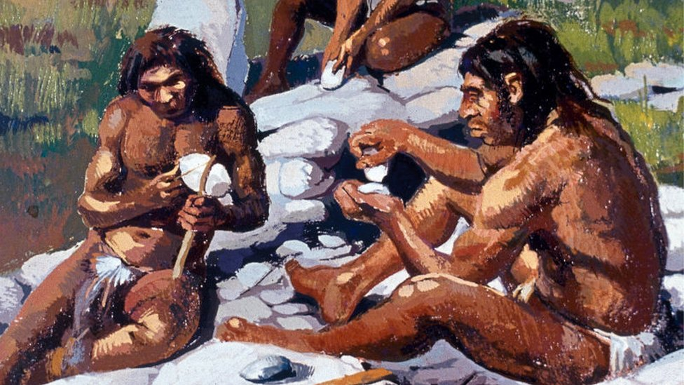
Algo comp
Разработка до algo-comp
Разработка после algo-comp

Slide 34
Algo comp
Массовый запуск всего видео-пайплайна
Разные параметры, алгоритмы, ревизии
Расчет ресурсов
Сбор метрик
Дополнительные унифицированные метрики
Отказоустойчивость
Интерактивный отчет с суммарными метриками
etc

Slide 35
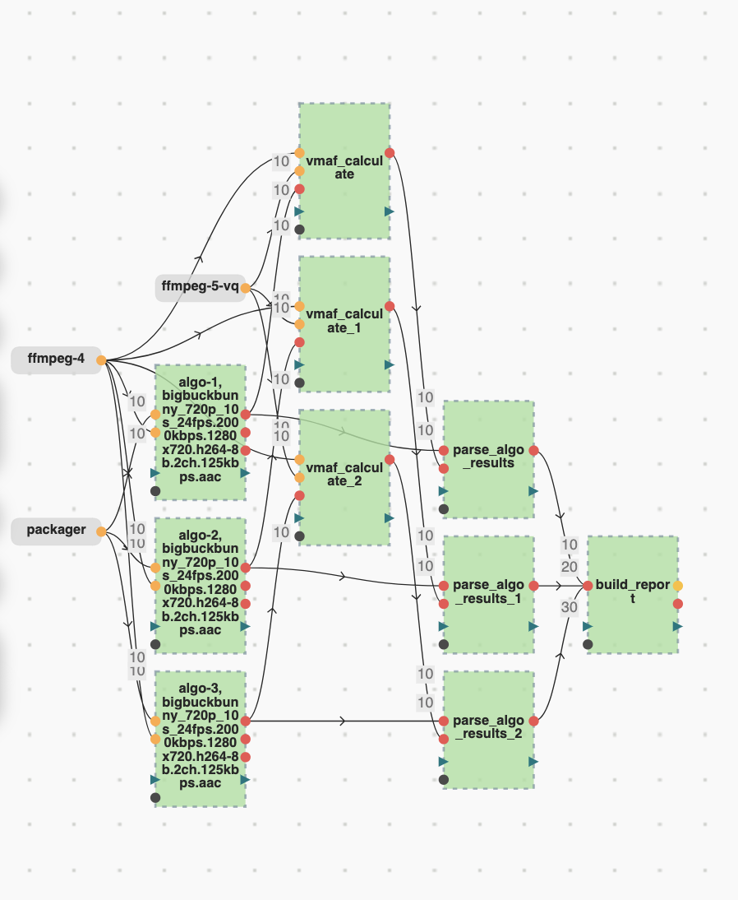
Algo comp
Области применения
Доказательство корректности
Сравнение алгоритмов
Подбор параметров алгоритма
Датамайнинг для запусков
Картинка какая-то

Slide 36
Algo comp
Успешные кейзы
Настройка zp_v2
Данные для эмуляции для интерполяции
Картинка какая-то

Slide 37
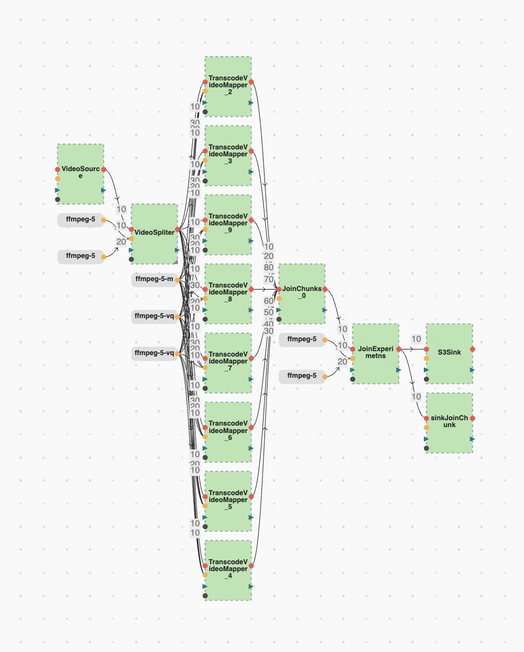
Codec exp
Массовый запуск ffmpeg-а
Более низкоуровневый запуск для работы с кодеками
Какая-то картинка

Slide 38
Codec exp
Области применения
Любые метрики reference/non-reference
Любые фичи
Кастомные ffmpeg
Запуск на чанках в MR-каркасе
Какая-то картинка

Slide 39
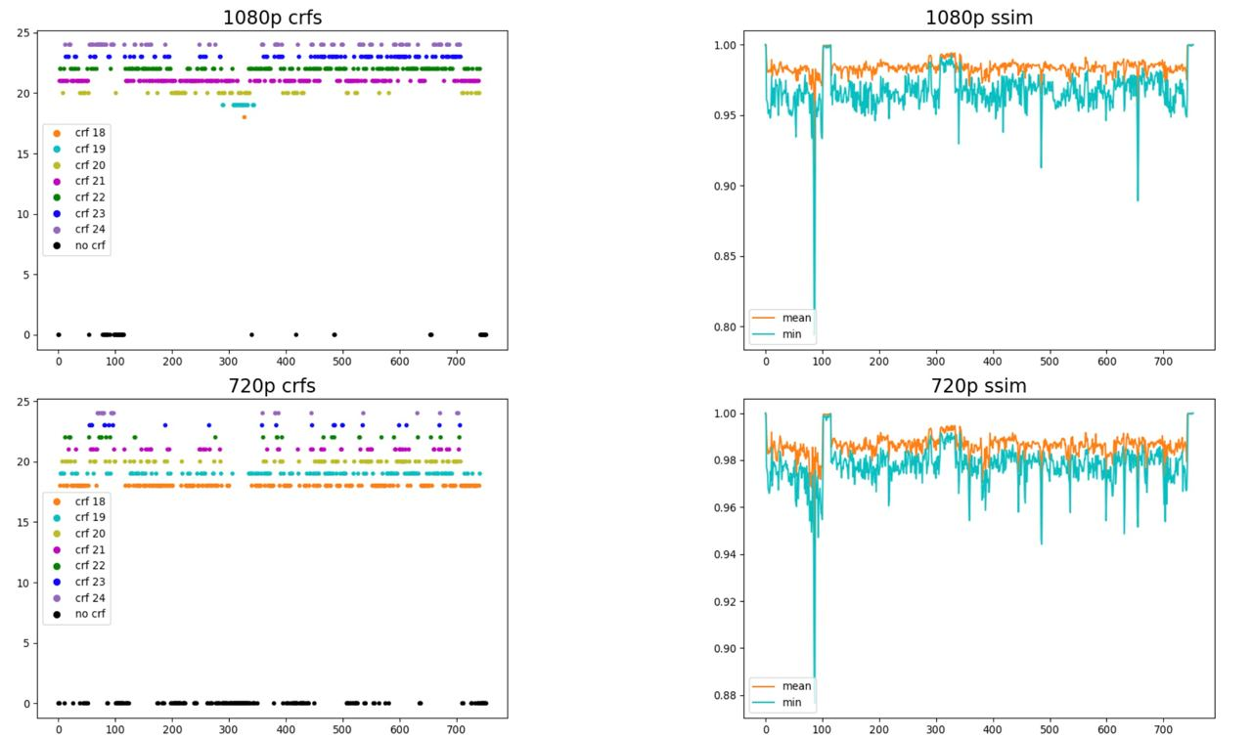
Наблюдаемость
Нулевые версии наблюдаемости
Расчет отдельными запусками
Попытки осмысления артефактов

Slide 40
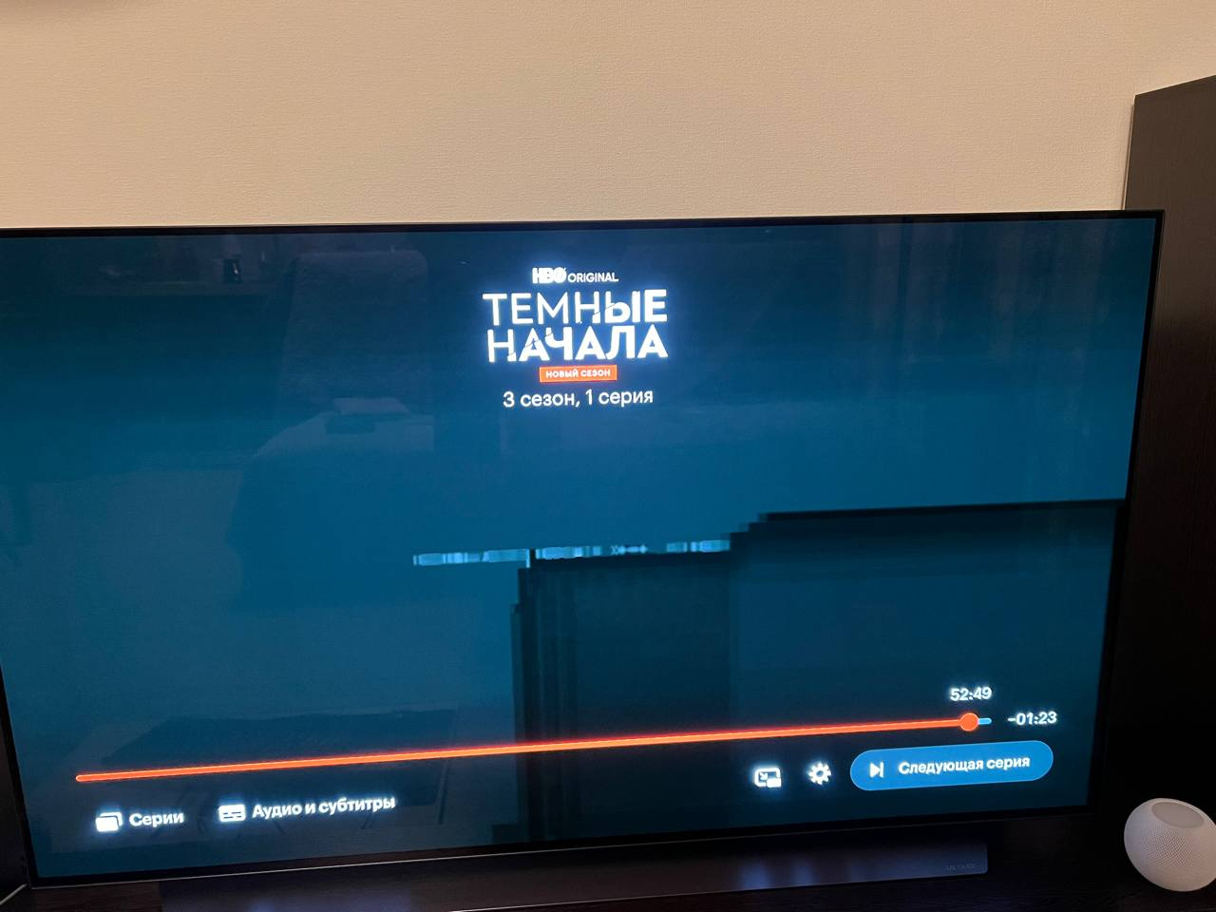
Наблюдаемость
Мотивация
Необходимо повышать наблюдаемость!

Slide 41
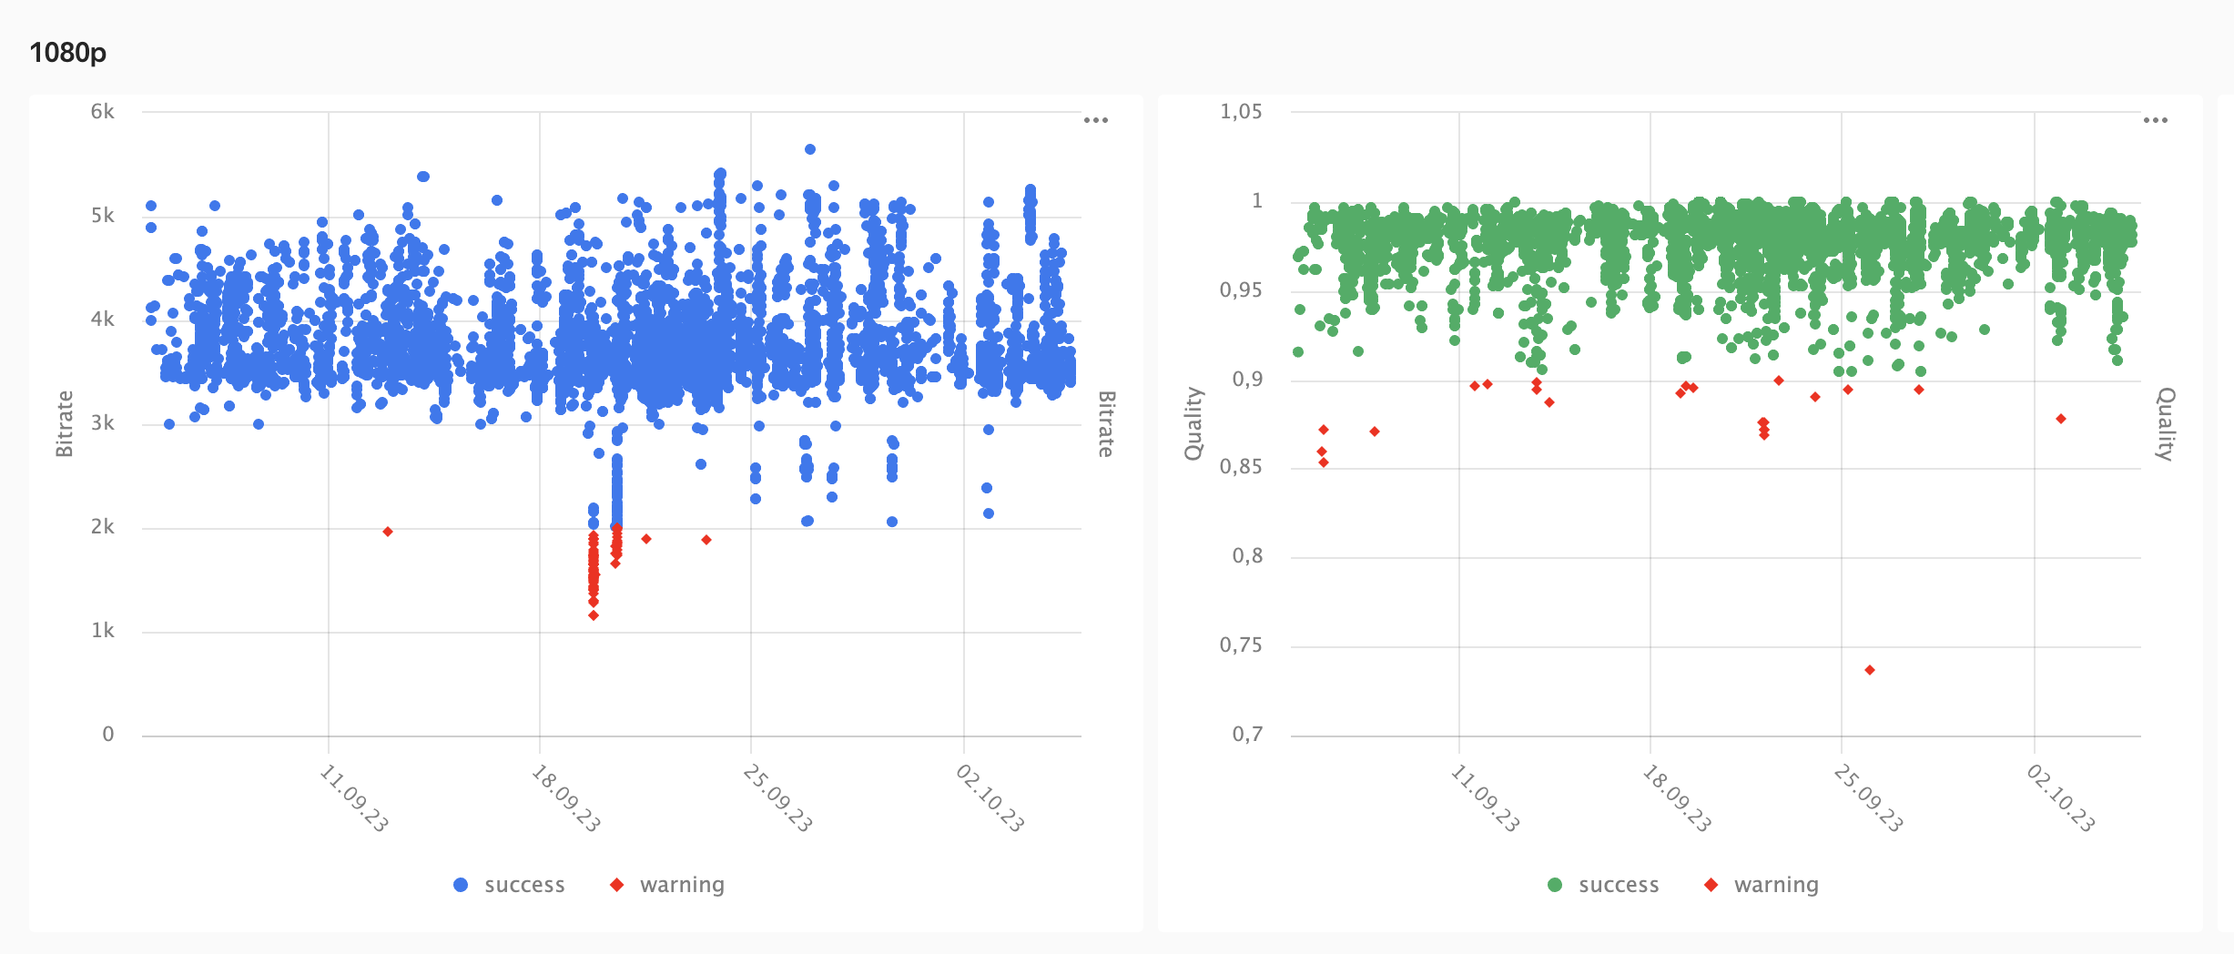
Наблюдаемость
Дашборд
Покрытия версиями
Средние характеристики последних кодирований
Экстремумы последних кодирований
Средние характеристики срезов контента
Различные фильтры

Slide 42
Так как же строить свою оптимизацию?
Дробление
Non-rate control модели
Подбор rate control
Инструменты для низкоуровневых и высокоуровневых оптимизаций

Slide 43
Спасибо за погружение в мир оптимизации видео Кинопоиска

